Slide 1

CHÀO MỪNG CÁC CON
ĐẾN VỚI TIẾT HỌC

Slide 2


















Khởi động
Notes:
Bài giảng được thiết kế bởi: Vũ Hồng

Slide 3




Gà con qua cầu

Slide 4

Đi
Qua
Đi
Qua
Đi
Qua
Đi
Qua

Slide 5
Câu Hỏi 1
44 = 40 + ?
A.4
C.2
B.3
D.1
Quay
Lại

Slide 6
Câu Hỏi 2
68 = 60 + ?
A.7
C.6
B.8
D.5
Quay
Lại

Slide 7
Câu Hỏi 3
65 = 60 + ?
A.3
C.5
B.2
D.4
Quay
Lại

Slide 8
Câu Hỏi 4
92 = ? + 2
D.91
C.94
B.93
A.90
Quay
Lại

Slide 9


Thứ sáu ngày 20 tháng 9 năm 2024
Toán
Tiết 5: Tia số. Số liền trước – Số liền sau.

Slide 10
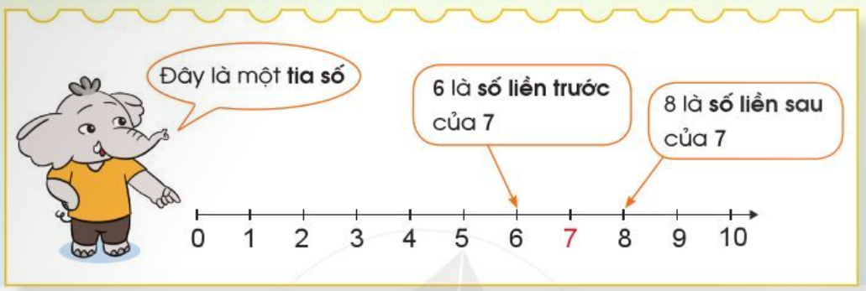

Slide 11
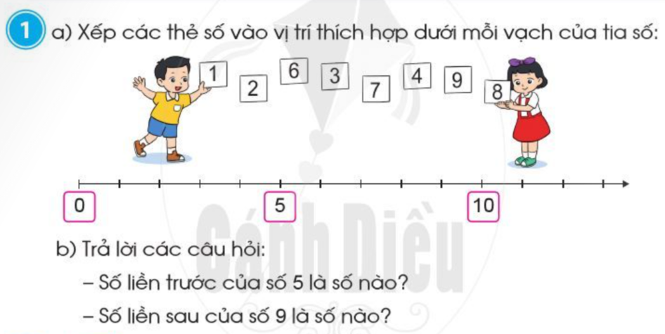
1
2
3
4
6
7
8
9
4
10

Slide 12
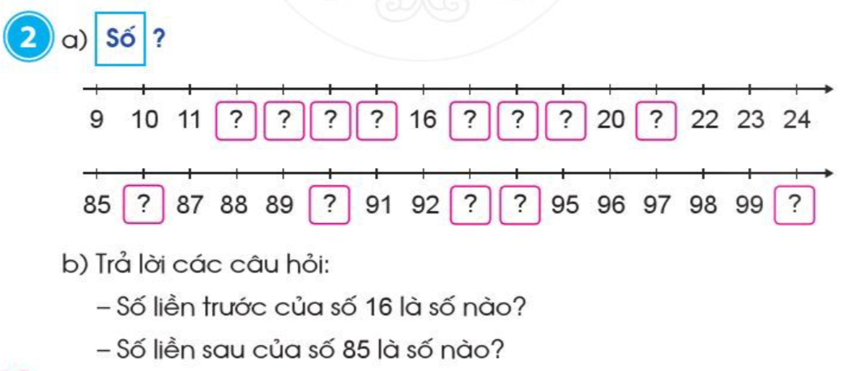
12
13
14
15
17
18
19
21
86
90
93
94
100
15
86

Slide 13


Giải lao

Slide 14


Slide 15
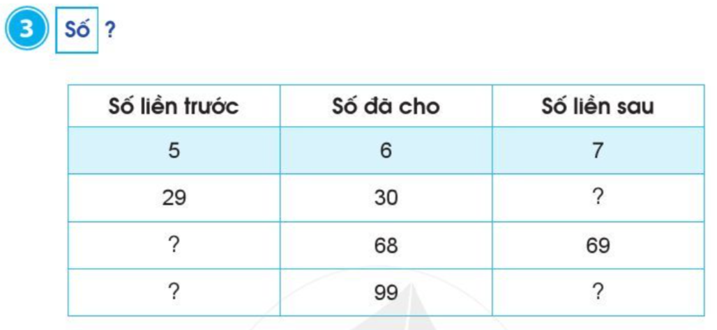
31
67
98
100

Slide 16
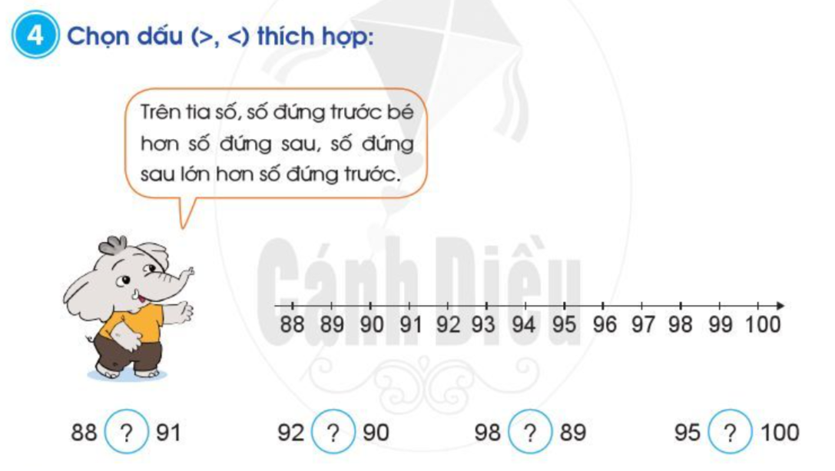
<
>
>
<

Slide 17
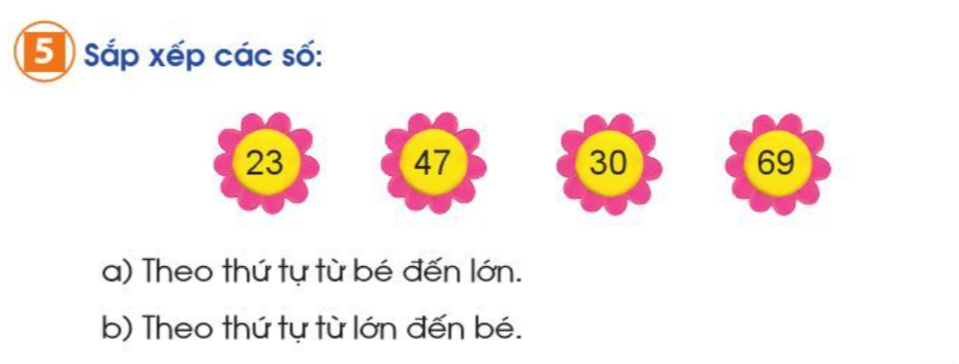

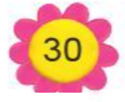



Slide 18


HẸN GẶP LẠI

